Slide 1
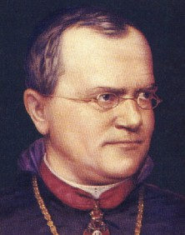
Introdução a Genética
Gregor Mendel
P
A
I
D
A

Slide 2
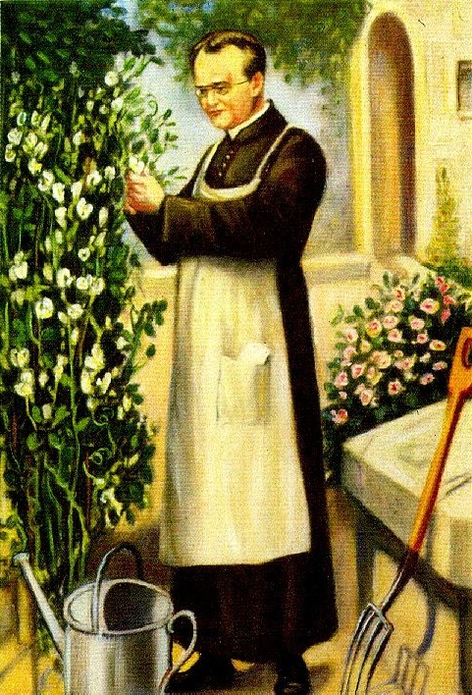
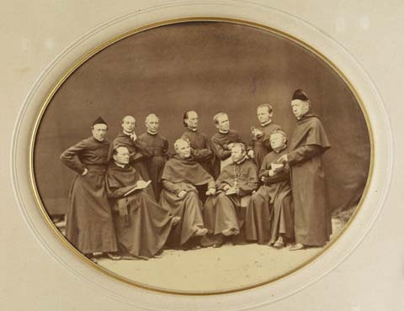
Quem foi Mendel
Histórico
O monge Gregor Mendel (1822 – 1884) realizou experimentações com ervilhas cultivadas em seu jardim, no mosteiro de Brunn, na Áustria.
O trabalho de Mendel, apresentado em 1865, passou despercebido pelo mundo científico, por mis de 30 anos, pois na mesma época Darwin apresentava sua terioria da seleção natural.

Slide 3
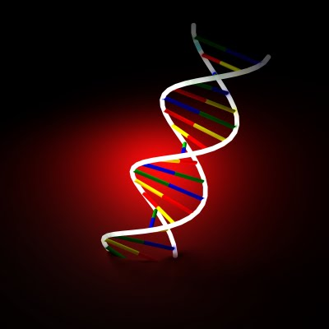
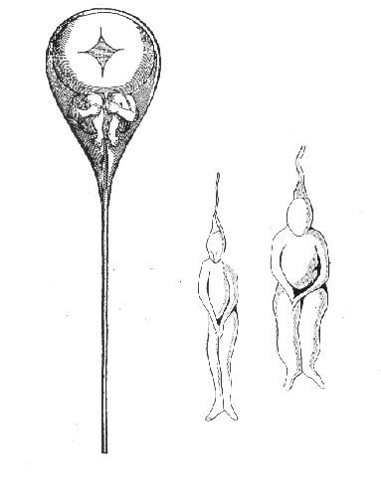
Pensmentos Primitivos
Histórico
A princípio se pensava que só o homem contribuía para a transmissão do material genético. Acreditavam que pequenas partículas eram misturadas ao sêmem no momento do ato sexual.
Depois da descoberta do espermatozóide passaram a acreditar que existiam pequenos homens dentro dele, que eram cópias perfeitas dos pais, denominados homúnculos.
A Genética é a área da biologia que estuda a transmissão do material genético ao longo das gerações, a natureza química do DNA e seu modo de ação.

Slide 4
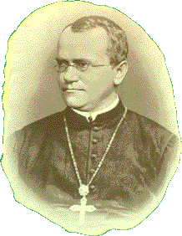
Termos utilizados em Genética

Slide 5
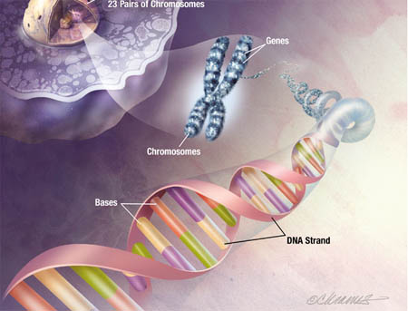
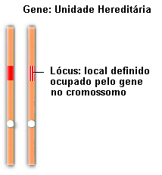
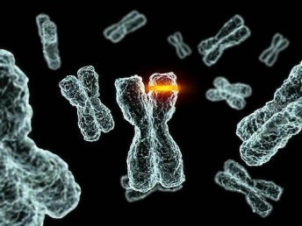
Conceito Gerais
Gene: fragmento de DNA que pode ser transcrito na síntese de proteínas.
Locus (Loco): local, no cromossomo, onde se encontra o gene.
Alelos: genes que ocupam o mesmo locus em cromossomos homólogos.
Homólogos: cromossomos que possuem genes para as mesmas características.

Slide 6
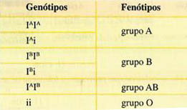
Conceito Gerais
Genótipo: conjunto de genes de um indivíduo.
Fenótipo: características observáveis (aparência) de uma espécie, que são determinadas por genes e que podem ser alteradas pelo ambiente.
Grupos sanguíneos

Slide 7
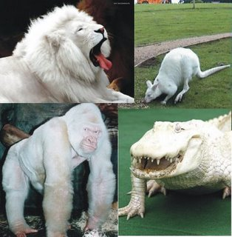
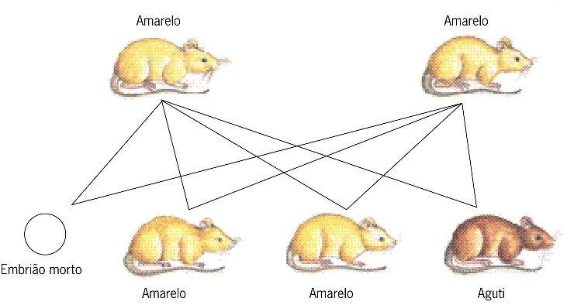
Conceito Gerais
Fenocópia: fenótipo modificado semelhante a um existente.
Gene Letal: com efeito mortal.

Slide 8
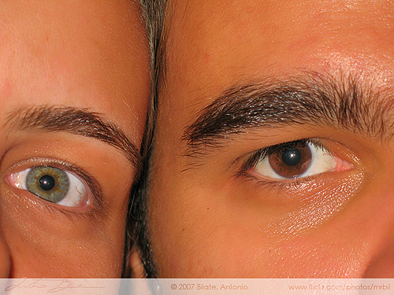
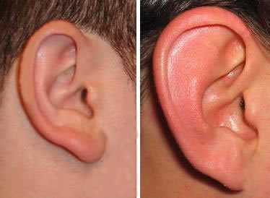
Conceito Gerais
Gene Dominante: aquele que sempre que está presente se manifesta. E representado por letra maiúscula.
Gene Recessivo: aquele que só se manifesta na ausência do dominante. Usa-se letra minúscula.

Slide 9
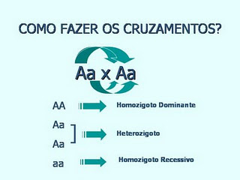
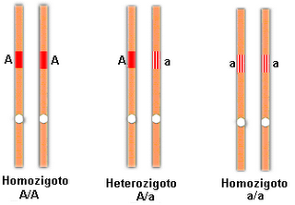
Conceito Gerais
Homozigoto ou Puro: indivíduo que apresenta alelos iguais para um ou mais caracteres.
Heterozigoto ou Híbrido: indivíduo que apresenta alelos diferentes para um ou mais caracteres.

Slide 10
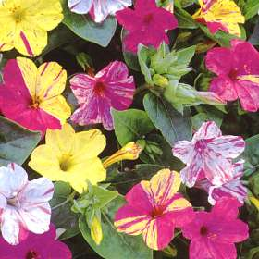
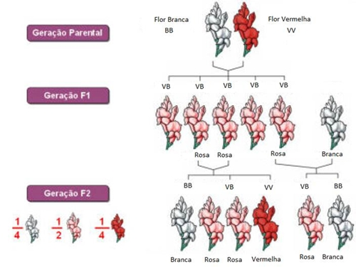
Conceito Gerais
Genes Co-dominantes: os dois genes do par manifestam seu caráter.

Slide 11
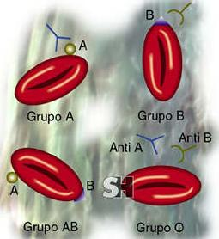
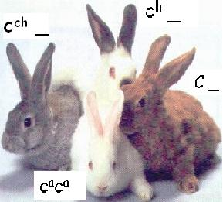
Conceito Gerais
Polialelia: mais de dois alelos para um mesmo caráter.
Ex.: Cor da pelagem em coelhos.
4 alelos
C ➔ selvagem (aguti).
c^{ch} ➔ chinchila.
c^{h} ➔ himalaia.
cª ➔ albino.

Slide 12
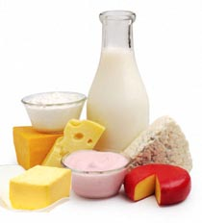
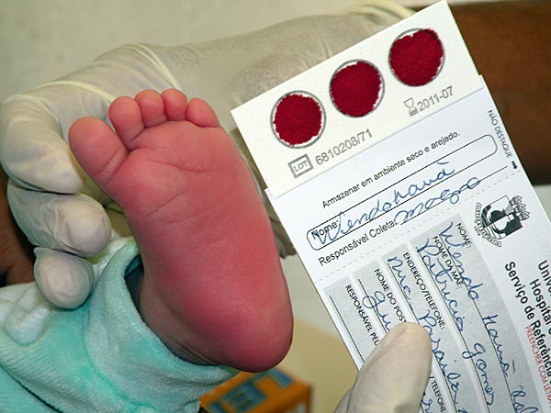
Conceito Gerais
Pleiotropia: um par de genes determina vários caracteres.
Um exemplo típico, na espécie humana,
é a doença denominada fenilcetonúria.
Um par de genes altera a cor da pele e capacidade de metabolização
da fenilalanina.

Slide 13
1º Lei de Mendel
monoibridismo

Slide 14
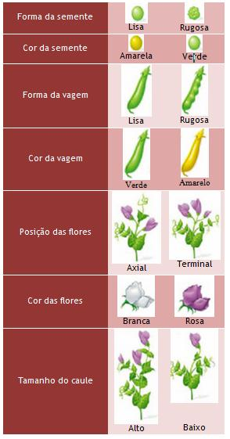
A pesquisa
Por que ervilhas?
Fácil cultivo em canteiros
Várias características contrastantes e de fácil observação.
Ciclo vital curto e grande número de descendentes (sementes).
Predomina reprodução por autofecundação, portanto linhagens naturais são puras.

Slide 15
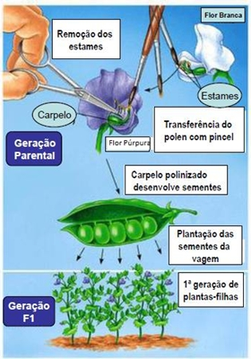
O trabalho prático

Slide 16
Os caracteres estudados por Mendel
Proporção 3 : 1

Slide 17
O cruzamento
R= lisa
r = Rugosa
RR
rr
R
r
Rr
Rr
Rr x Rr

Slide 18
Outra forma
R= lisa
r = Rugosa
rr
RR
r
R
Rr
Rr
Rr
R
r
R
RR
Rr
r
Rr
rr

Slide 19
Exemplo 2
V = amarela
V = verde
P
X
Genótipo:
V V
V V
Gametas:
V
V
F₁
V V
Fenótipo: amarelas

Slide 20
Cruzamento de verdes com verdes
V = amarela
V = verde
P
X
Genótipo:
vv
vv
Gametas:
v
v
F₁
vv
Fenótipo: verde

Slide 21
Cruzamento de amarela e verdes
V = amarela
V = verde
P
Genótipo:
VV
vv
Gametas:
V
v
F₁
Genótipo:
Vv
Fenótipo: amarelas
Gametas :
V
v

Slide 22
F₁
X
Vv
Vv
Gametas:
V
v
V
v
F₂
VV
Vv
Vv
vv
Proporção genotípica: 1 VV : 2 Vv : 1 vv
Proporção fenotípica: 3 amarelas : 1 verde

Slide 23
Importância do trabalho
A importância crucial da experimentação de Mendel com ervilhas encontra-se nestes fatos fundamentais:
os caracteres ou os traços dos pais passam como "unidades", os fatores individuais de "Mendel" (que nós chamamos agora "genes") às gerações sucessivas de acordo com relações do jogo.
Os indivíduos possuem dois jogos dos fatores: um de cada um recebido de um ou outro pai.
Não faz nenhuma diferença se qualquer um caráter for herdado do macho ou da fêmea: ambos contribuem na mesma maneira.
Além disso estes fatores são expressados às vezes e escondidos às vezes mas nunca perdido.
Cada "unidade" é passada geralmente (mas não sempre) sobre independentemente de todas "unidades restantes".

Slide 24
A importância do trabalho de Mendel foi reconhecida somente trinta anos após a publicação de seu papel seminal, quando Hugo de Vries em 1900, William Bateson em 1902, Franz Correns em 1900 e em Erich Tschermak em 1901, reconheceram o legado de Mendel, como o pai verdadeiro do genética clássica.

Slide 25
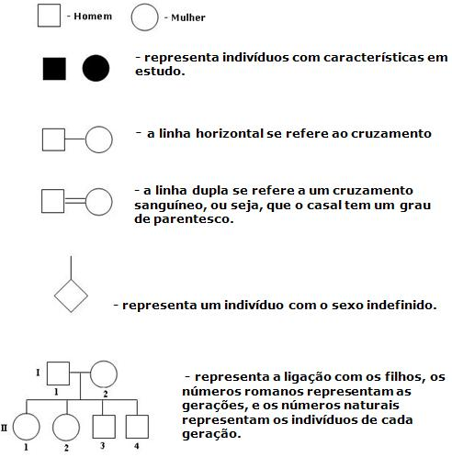
Genealogia ou Heredograma

Slide 26
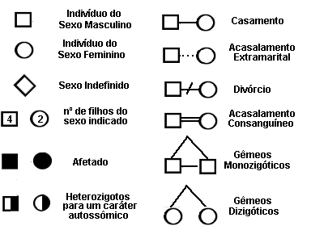
Genealogia ou Heredograma

Slide 27
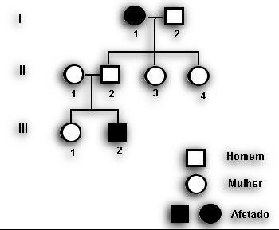
Análise de Heredogramas
Primeiro passo
Definir se a anomalia é causada por gene dominante ou recessivo.
NUNCA ESQUEÇA!
Sempre que pais normais
tiverem filhos
com fenótipos
diferentes dos pais, a doença
será recessiva;

Slide 28
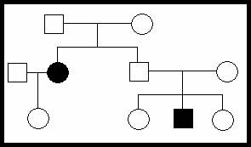
Análise de Heredogramas
Segundo passo
Preencher o heredograma, iniciando nos indivíduos homozigotos recessivos.
Lembre-se, um indivíduo herda um gene do pai e outro da mãe.

